Slide 1
Las Mujeres: la Lucha por sus Derechos
Proyecto Fortalecimiento de mujeres, jóvenes y líderes comunitarias/os
con enfoque de derechos humanos
Taller
Planificación participativa para el monitoreo de las políticas públicas en materia de género y derechos humanos
Dr. Norberto Liwski

Slide 2

Dimensiones
Las Mujeres y los Aspectos Sociodemográficos
Las Mujeres y la Salud
Las Mujeres y la Violencia Familiar y de Género
Las Mujeres y la Justicia

Slide 3
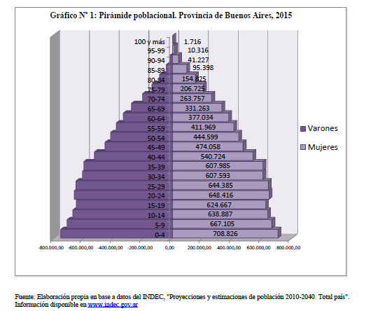
Las Mujeres y los Aspectos Sociodemográficos
Población
De la Población total de la Provincia de Buenos Aires - 20.503.653 - , 10.118.438 son varones y 10.385.215 son mujeres.

Slide 4
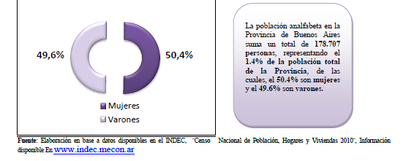
Población Analfabeta según sexo. Provincia de Buenos Aires. Año 2010

Slide 5
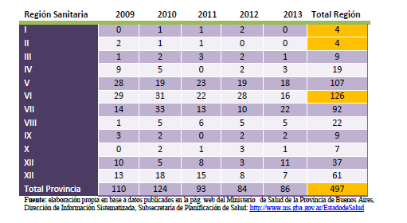
Las Mujeres y la Salud
Defunciones maternas según Región Sanitaria de residencia. Provincia de Buenos Aires. Año 2009 -2013

Slide 6
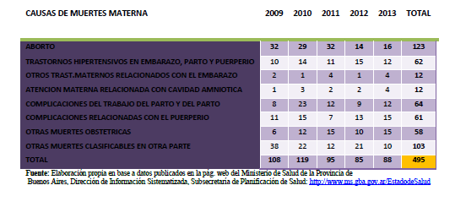
Muertes Maternas según causas: Evolución Anual. Provincia de Buenos Aires. Años 2009 – 2013

Slide 7
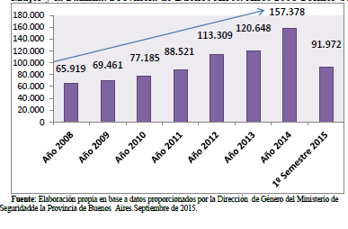
Las Mujeres y la Violencia Familiar y de Género
Denuncias por Violencia Familiar recibidas en las Comisarías de la Mujer y la Familia. Provincia de Buenos Aires. Años 2008- Primer Semestre de 2015.

Slide 8
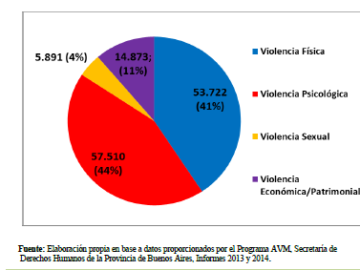
Tipos de Violencia presente en las Llamadas atendidas por el Programa AVM. Años 2008 – Primer Semestre 2014. Provincia de Buenos Aires

Slide 9
Femicidios en Argentina.
La casa del Encuentro. “Observatorio de Femicidios en Argentina Adriana Marisel Zambrano”
Femicidio: El Femicidio es una de las formas más extremas de violencia hacia las mujeres, es el asesinato cometido por un hombre hacia una mujer a quien considera de su propiedad.
Femicidio “Vinculado” Desde el Área de Investigación de La Asociación Civil La Casa del Encuentro, desarrollamos el término “Femicidio “Vinculado”, partiendo del análisis de las acciones del femicida, para consumar su fin: matar, castigar o destruir psíquicamente a la mujer sobre la cual ejerce la dominación. En esta definición se registran dos categorías: Personas que fueron asesinadas por el femicida, al intentar impedir el Femicidio o que quedaron atrapadas “en la línea de fuego”. Personas con vínculo familiar o afectivo con la mujer, que fueron asesinadas por el femicida con el objeto de castigar y destruir psíquicamente a la mujer a quien consideran de su propiedad.

Slide 10
Femicidios en Argentina. Año 2008 al 2015
Año 2008 = 208 Femicidios y 11 Femicidios “Vinculados” de hombres y niños
Año 2009 = 231 Femicidios y 16 Femicidios “Vinculados” de hombres y niños
Año 2010 = 260 Femicidios y 15 Femicidios “Vinculados” de hombres y niños
Año 2011 = 282 Femicidios y 29 Femicidios “Vinculados” de hombres y niños
Año 2012 = 255 Femicidios y 24 Femicidios “Vinculados” de hombres y niños
Año 2013= 295 Femicidios y 39 Femicicios “Vinculados” de hombres y niños
Año 2014= 277 Femicidios y 29 Femicicios “Vinculados” de hombres y niños
Año 2015= 286 Femicidios y 42 Femicidios “Vinculados” de hombres y niños
En 8 años registramos 2094 Femicidios.

Slide 11
Víctimas colaterales
Víctimas colaterales: Hijas e hijos que quedaron si madre asesinada por violencia sexista, víctimas colaterales del Femicidio.
Año 2008 a 2015 En 8 años registramos 2.518 hijas e hijos que quedaron sin madre, víctimas colaterales del Femicidio. 1.617 son menores de edad.

Slide 12
Desde el 1º de Enero al 31 de Diciembre de 2015 se registran:
286 Femicidios y Femicidios “Vinculados” de mujeres y niñas.
43 Femicidios “Vinculados” de hombres y niños.

Slide 13
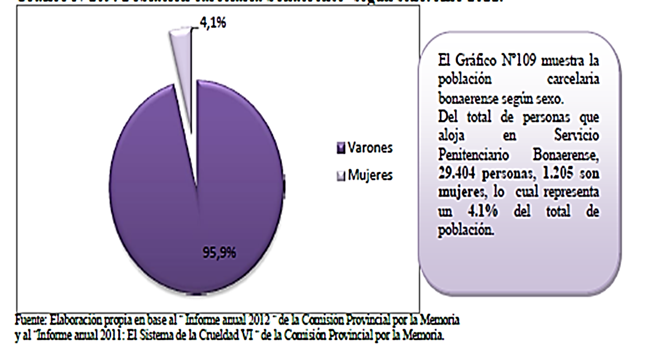
Las Mujeres y la Justicia
Población carcelaria bonaerense según sexo. Año 2011

Slide 14
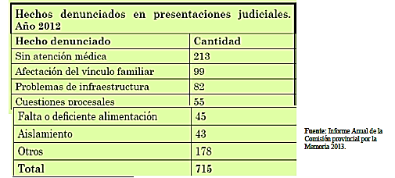
Problemáticas de Salud denunciadas con más frecuencia por las detenidas. Provincia de Buenos Aires. Año 2012.

Slide 15
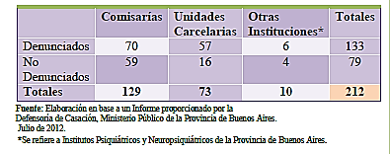
Casos de Mujeres Víctimas de Torturas y/o Malos Tratos por tipo de Institución. Defensoría de Casación. Provincia de Buenos Aires. Año 2012.

